Slide 1
设计题目
Linux二级文件系统设计

Slide 2
一、课程设计目的
1. 课程设计目的是通过一个简单多用户文件系统的设计，加深理解文件系统的内部功能和内部实现。
2. 结合数据结构、程序设计、计算机原理等课程的知识，设计一个二级文件系统，进一步理解操作系统。
3. 通过对实际问题的分析、设计、编程实现，提高学生实际应用、编程的能力

Slide 3
二、设计要求
理解Linux的文件系统的组织；
掌握常用的数据结构；
系统采用两级目录，其中第一级对应于用户账号，第二级对应于用户帐号下的文件；
使用文件来模拟外存，进行数据结构设计和操作算法的设计，实现一个文件系统并实现基本的文件操作（为了简便文件系统，不考虑文件共享，文件系统安全以及管道文件与设备文件等特殊内容）。

Slide 4
设计任务
为Linux系统设计一个简单的二级文件系统。
可实现下列命令操作：
login 用户登录 dir 列目录
create 创建文件 delete 删除文件
open 打开文件 close 关闭文件
read 读文件 write 写文件
cd 改变目录 exit 退出
help 帮助 cls 清屏
attrib 修改文件属性
说明：
列目录时要列出文件名，物理地址，保护码和文件长度
源文件可以进行读写保护

Slide 5
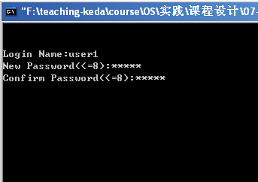
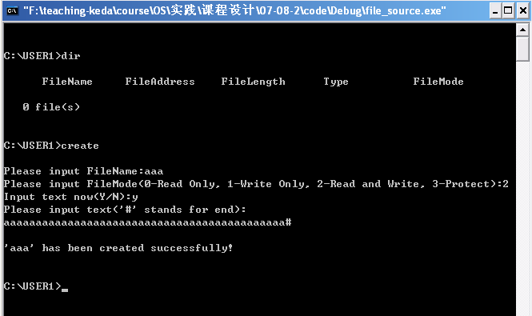
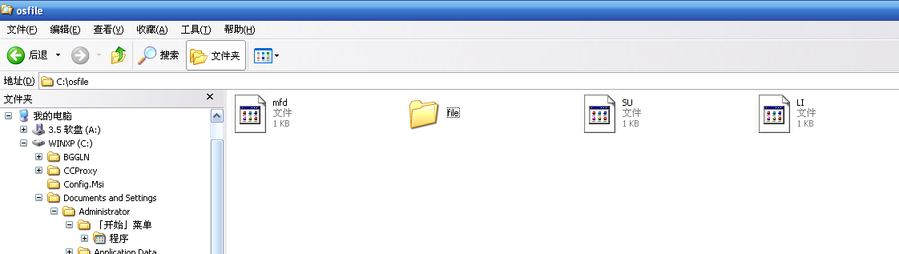
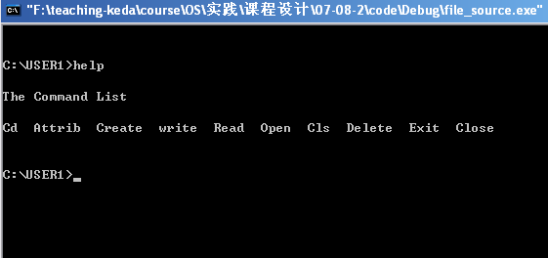
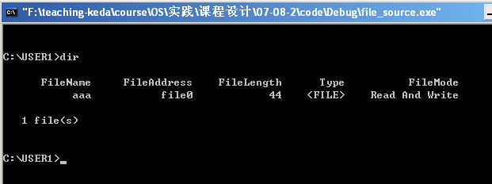
设计任务

Slide 6
三、设计思想
本文件系统采用两级目录，其中第一级对应于用户账号，第二级对应于用户帐号下的文件。另外，为了简便文件系统未考虑文件共享，文件系统安全以及管道文件与设备文件等特殊内容。
首先应确定文件系统的数据结构：主目录、子目录及活动文件等。主目录和子目录都以文件的形式存放于磁盘，这样便于查找和修改。
用户创建的文件，可以编号存储于磁盘上。如：file0,file1,file2…并以编号作为物理地址，在目录中进行登记。

Slide 7
主要数据结构
#define MAXNAME 25
/*the largest length of mfdname,ufdname,filename*/
#define MAXCHILD 50 /*the largest child*/
#define MAX (MAXCHILD*MAXCHILD)
/*the size of fpaddrno*/
typedef struct /*the structure of OSFILE*/
{int fpaddr; /*file physical address*/
int flength; /*file length*/
int fmode; /*file mode:0-Read Only;1-Write Only;2-Read and Write(default);*/
char fname[MAXNAME]; /*file name*/
} OSFILE;

Slide 8
主要数据结构
typedef struct /*the structure of OSUFD*/
{char ufdname[MAXNAME]; /*ufd name*/
OSFILE ufdfile[MAXCHILD]; /*ufd own file*/
}OSUFD;
typedef struct /*the structure of OSUFD'LOGIN*/
{char ufdname[MAXNAME]; /*ufd name*/
char ufdpword[8]; /*ufd password*/
} OSUFD_LOGIN;

Slide 9
主要数据结构
typedef struct /*file open mode*/
{int ifopen; /*ifopen:0-close,1-open*/
int openmode; /*0-read only,1-write only,2-read and write,3-initial*/
}OSUFD_OPENMODE;

Slide 10
主要函数
void LoginF(); /*LOGIN FileSystem*/
void DirF(); /*Dir FileSystem*/
void CdF(); /*Change Dir*/
void CreateF(); /*Create File*/
void DeleteF(); /*Delete File*/
void ModifyFM(); /*Modify FileMode*/
void OpenF(); /*Open File*/
void CloseF(); /*Close File*/
void ReadF(); /*Read File*/
void WriteF(); /*Write File*/
void QuitF(); /*Quit FileSystem*/
void help();
注意事项：操作后用exit命令退出，完成向ufd文件的写入

Slide 11
三、课程设计说明书的格式要求
设计说明书按下列小标题格式来书写：
设计目的：提出要达到的目的。
设计内容：对设计的内容简要概括。
实验环境：
设计思路：采用的数据结构、主要的函数说明、程序流程设计等 （数据结构需要注释）。

Slide 12
四、课程设计说明书的格式要求
源程序：实施设计方案，编写程序、运行并修改（打印版只要自己实现的部分）。
程序执行的每个步骤要有具体的提示内容或输出，源代码格式规范，注释不少于六分之一。
测试结果：设计合适的测试用例、输入条件，输出结果（图片），整理成文。
总结：设计中遇到的问题，设计的心得体会（包括对操作系统的理解）。

Slide 13
五、提交的资料和考核方式
课程设计报告文档
有关的设计文档要求全部用A4纸打印
软 件
软件需提供加注释的源程序，并能正常运行。
注：对于课程设计中未能实现的部分需要加以说明。对于软件中所参考的部分模块或代码需要加以声明，并说明出处。

Slide 14
五、提交的资料和考核方式
课程设计成绩评定的依据有四部分：
平时成绩（出勤）10%
设计报告40 ％
答辩50％
附加题（加分项）：完成文件共享或动态分区分配算法等，单项5分封顶，课设总分100分封顶。

Slide 15
五、提交的资料和考核方式
提交的电子文档和软件必须是由学生自己独立完成，抄袭者教师有权视其情况扣分或记零分。

Slide 16
六、时间和地点安排
地点：9号楼401（1、2班），402（3、4班）
时间：上午9：00~12：00
下午13：00~16：00
17周 周二周四下午、周三上午、周五上下午
18周 周一上午、周二下午、周三上下午、周四下午答辩

